Slide 1

SEGUNDA TEMPORADA DE LLUVIAS 2017
Sistema Distrital de Gestión de Riesgos y Cambio Climático

Slide 2
Contenido
1. Objetivo
2. Contexto - antecedentes
3. Escenarios de Riesgo
4. Acciones de Prevención
5. Monitoreo
6. Información Pública
7. Preparación y alistamiento
8. Respuesta
9. Medidas territoriales

Slide 3
Contenido
1. Objetivo

Slide 4
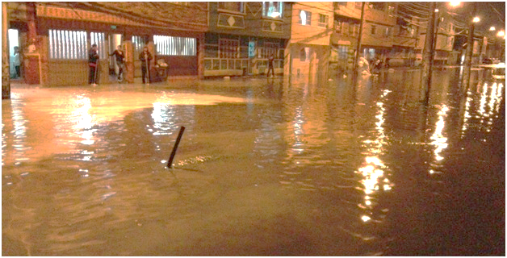
Objetivo
Encharcamiento barrio el Claret – 25 Marzo 2017 - Fuente: IDIGER
Fortalecer las acciones de prevención y de respuesta frente a las diferentes emergencias asociadas con las lluvias intensas esperadas para la segunda temporada de lluvias (septiembre a noviembre) de 2017.

Slide 5
Contenido
2. Contexto - antecedentes

Slide 6
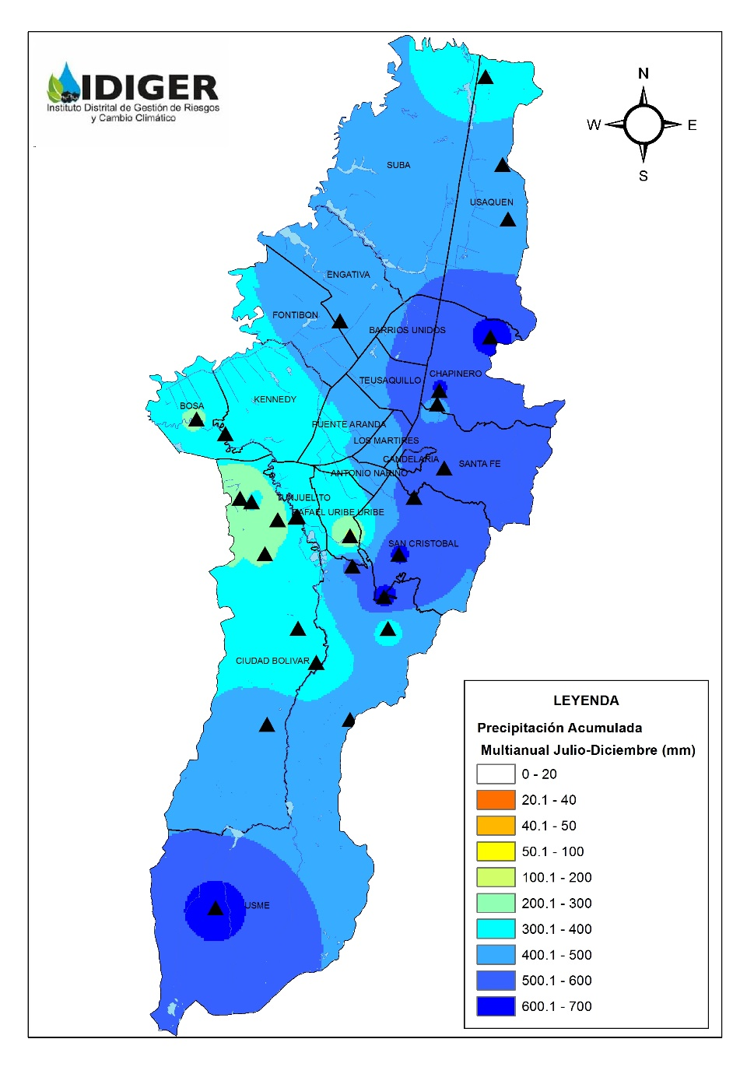
Distribución espacial típica de la precipitación
Precipitación acumulada (Julio a Diciembre)
multianual

Slide 7
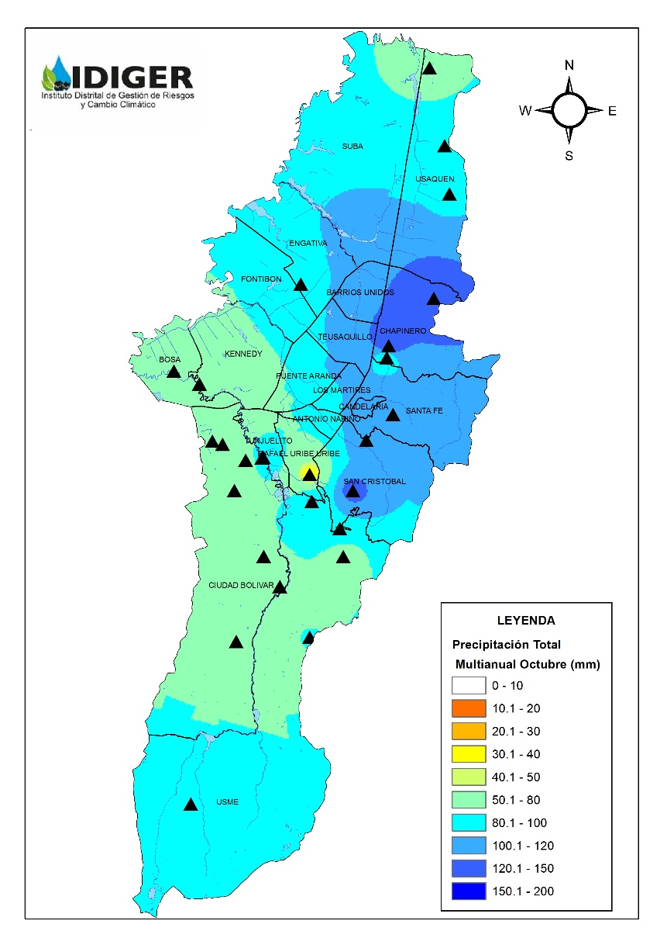
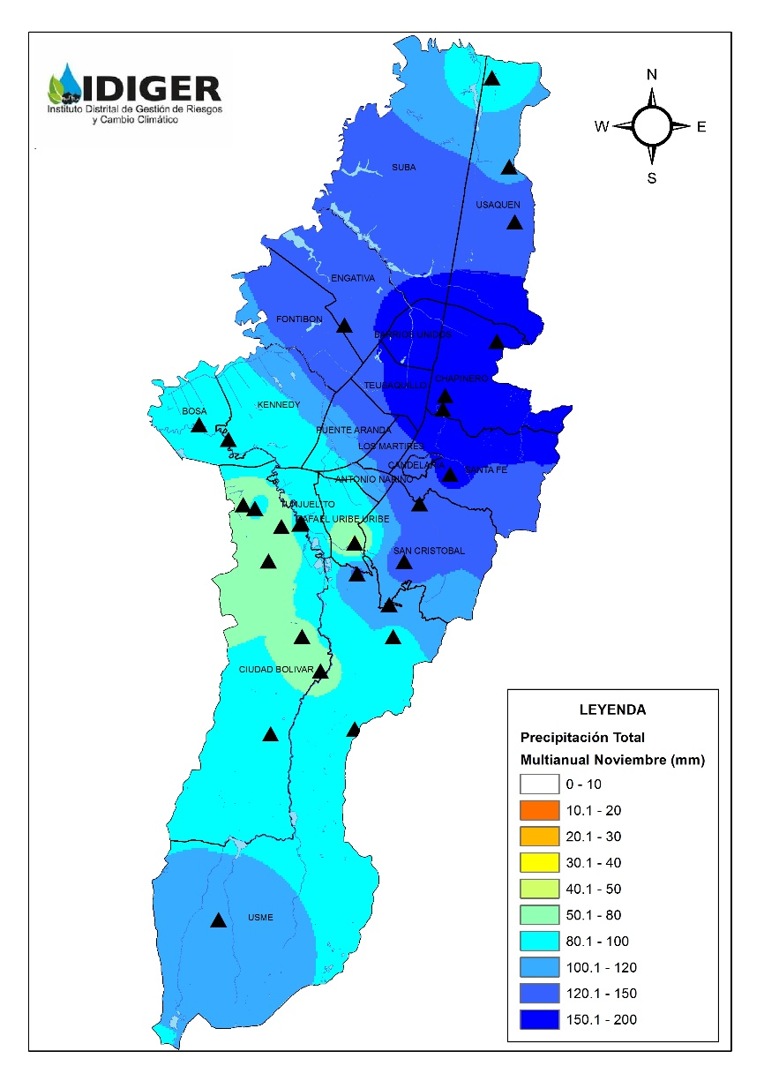
Distribución espacial típica de la precipitación
Precipitación Mensual Multianual – Octubre
Precipitación Mensual Multianual - Noviembre

Slide 8
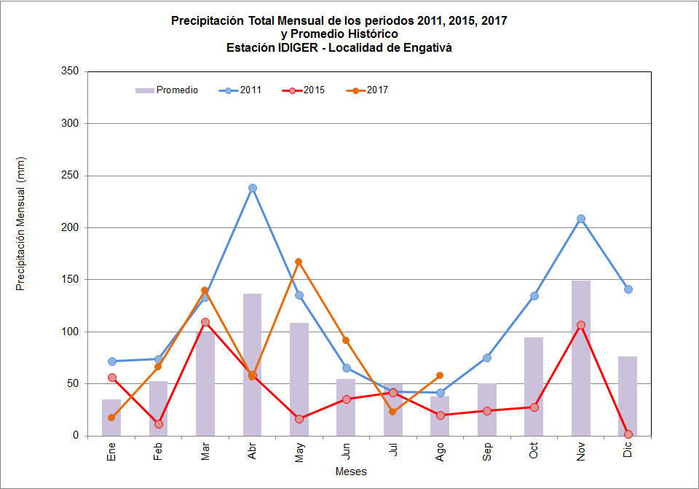
Comportamiento típico de la precipitación

Slide 9
Indicadores de variabilidad climática
De acuerdo con el IRI, la Niña se encuentra favorecida (~55% - 60%) para las temporadas de otoño e inverno 2017 - 2018 en el hemisferio norte. Se mantiene la vigilancia.
Fuente: NOAA. ENSO: Recent Evolution, Current Status and Predictions. 25 de Septiembre de 2017

Slide 10
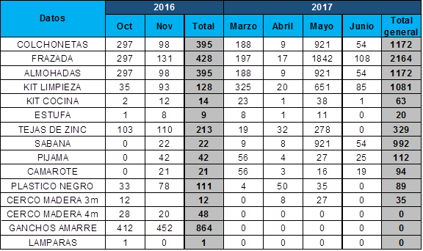
Antecedentes de ayudas entregadas 2016 - 2017

Slide 11
Contenido
3. Escenarios de Riesgo

Slide 12
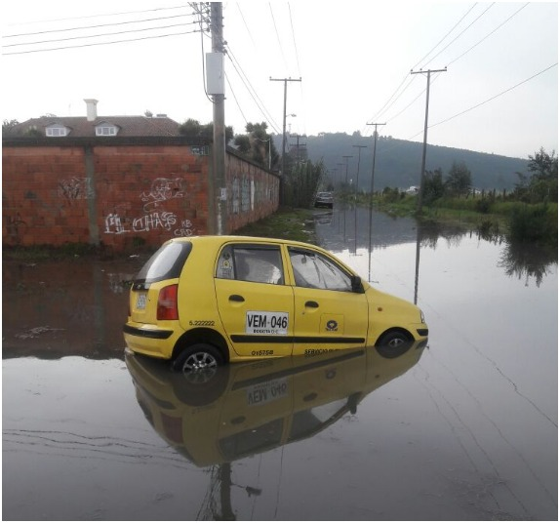
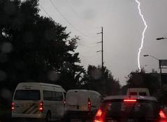
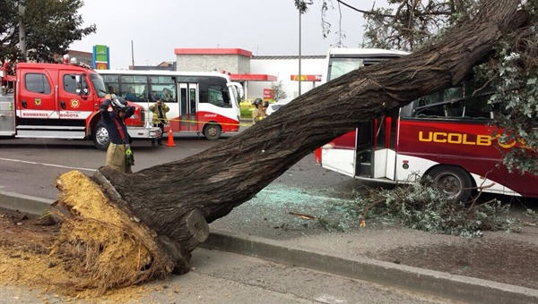
Fenómenos asociados con la temporada
ENCHARCAMIENTOS
INUNDACIONES
TORMENTAS ELECTRICAS
CAÍDA DE ÁRBOLES

Slide 13
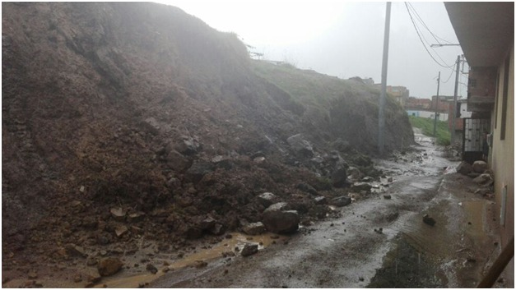
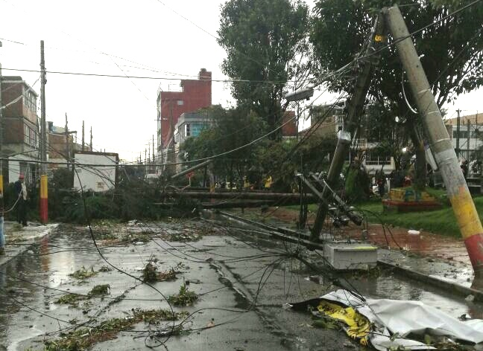
Fenómenos asociados con la temporada
MOVIMIENTOS EN MASA
VENDAVALES

Slide 14
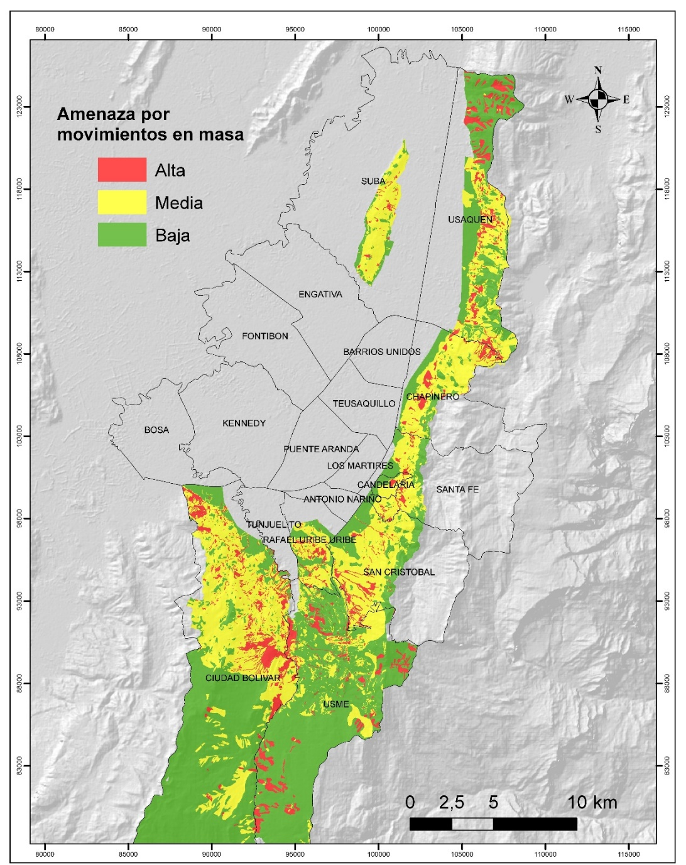
Mapa Normativo de Amenaza por Movimiento en Masa

Slide 15
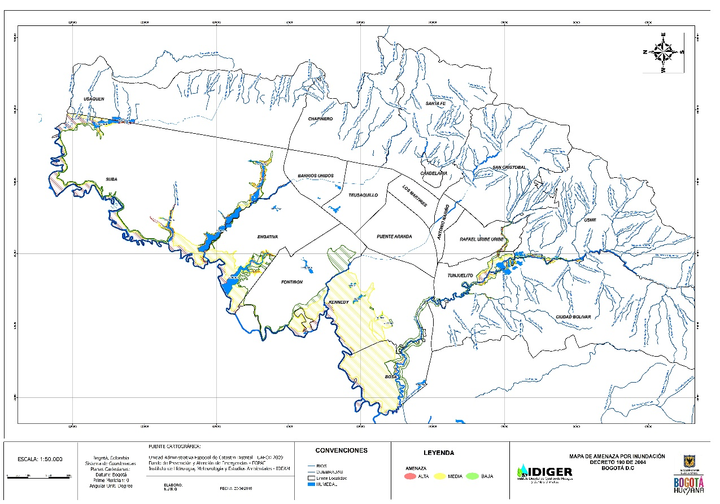
Mapa Normativo de Amenaza por Inundación

Slide 16
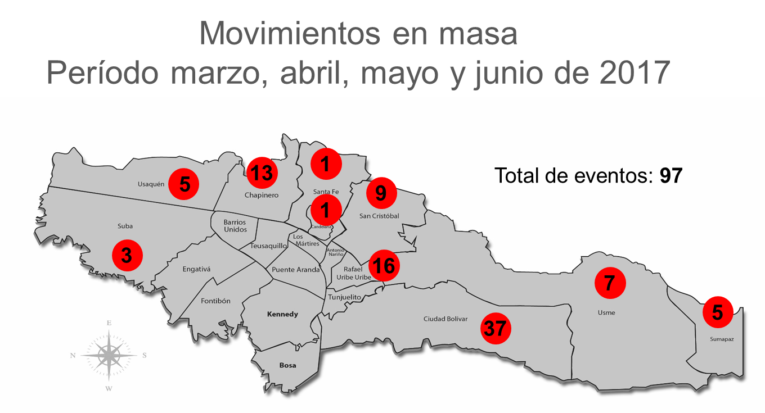
Emergencias por movimientos en masa
1ª temporada de lluvias 2017

Slide 17
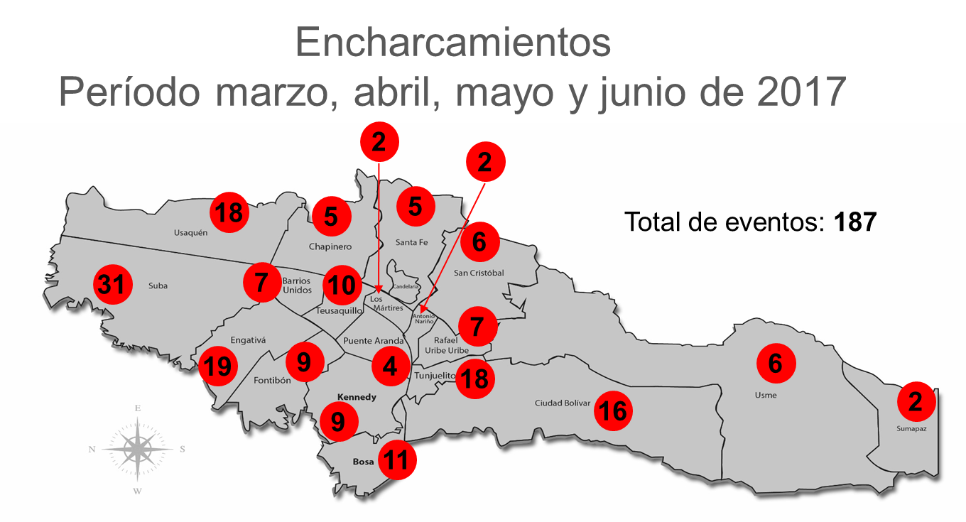
Emergencias por Encharcamientos e Inundaciones 1ª temporada de lluvias 2017
2016

Slide 18
Emergencias 1ª temporada de lluvias 2017
Total de eventos: 692

Slide 19
Contenido
4. Acciones de Prevención

Slide 20
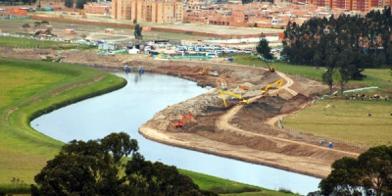
Acciones de prevención - Ampliación Río Bogotá. CAR
Ampliación del cauce
Remoción de material vegetal
Conformación de jarillones
Restauración paisajística
Avance superior al 90% (>61.2km) en la adecuación de la Cuenca media (Alicachín – Puente la Virgen)

Slide 21
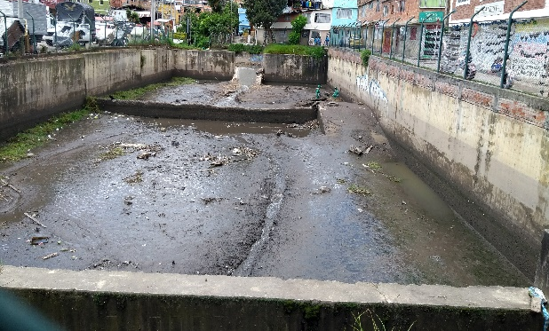
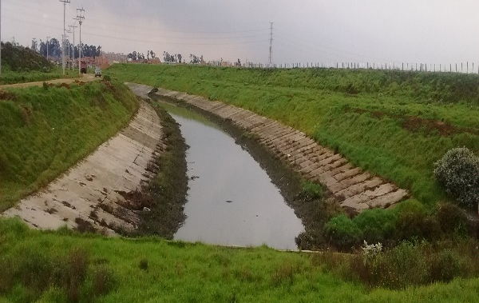
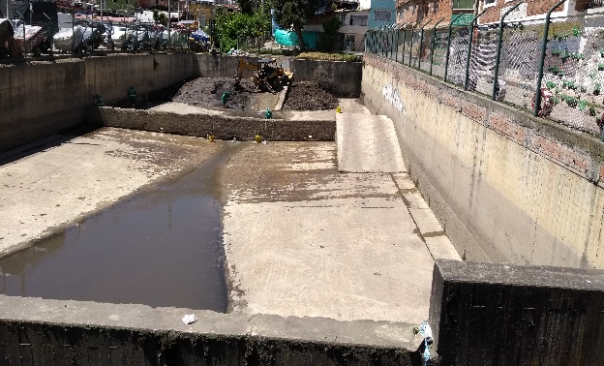
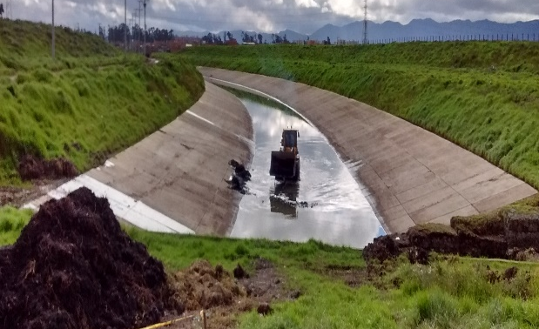
Acciones de prevención - Limpieza de Canales, Vallados y Quebradas Convenio EAB - FONDIGER
Desarenador La Alberca
Canal Cundinamarca
2017 - ANTES
2017 - ANTES
2017 - DESPUES
2017 - DESPUES

Slide 22
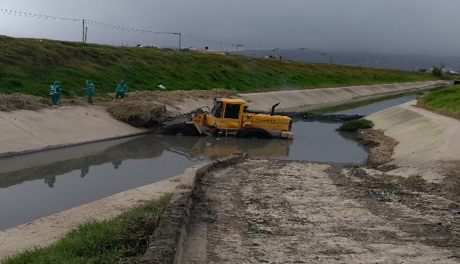
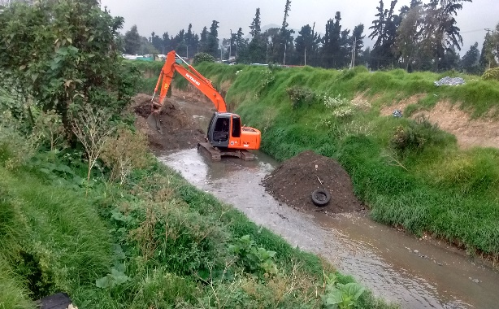
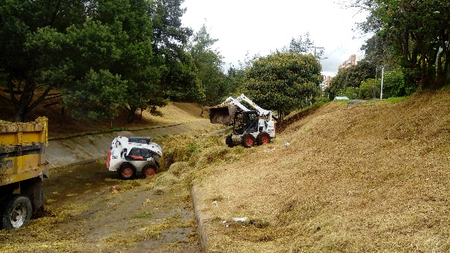
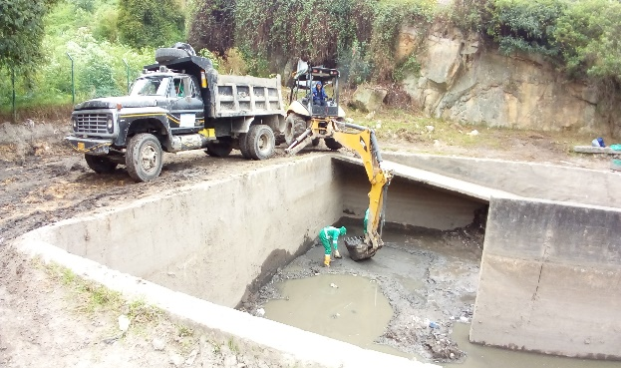
Acciones de prevención - Limpieza de Canales, Vallados y Quebradas. Convenio EAB - FONDIGER
Limpieza Canal Tibanica Bombeo – Localidad Bosa | Limpieza Quebrada Chiguaza – Localidad Rafael Uribe Uribe
Limpieza Canal Córdoba – Localidad Suba | Limpieza Desarenador Casamata – Localidad Usaquén

Slide 23
Acciones de prevención - Limpieza de Canales, Vallados y Quebradas. Convenio EAB - FONDIGER
Cuenca | No. de cuerpos de agua
Torca | 37
Salitre | 40
Fucha | 22
Tunjuelo | 48
Tintal | 16
TOTAL: | 163
Quebradas, canales, vallados, estructuras y rejillas por cuenca (Convenio 018 de 2017)
Retiro de 45.492m³ de residuos sólidos en 163 cuerpos de agua (399.871m aprox)
Intervención de 1.407.365m² de ZMPA con actividades de corte de césped y plateo de árboles.

Slide 24
Contenido
5. Monitoreo

Slide 25
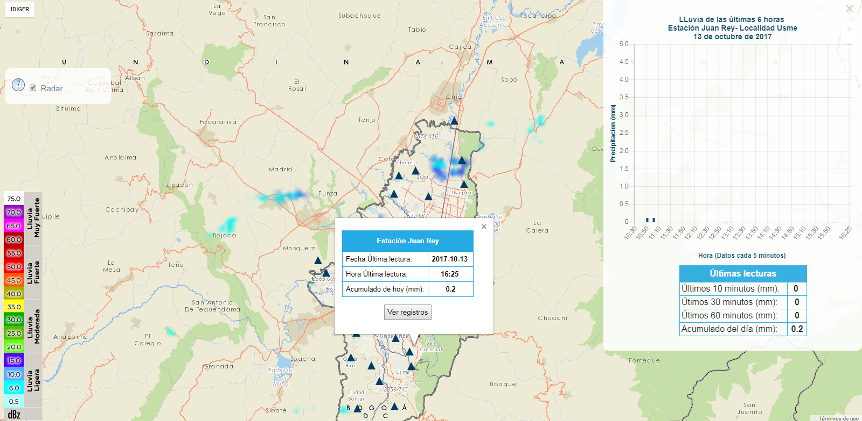
Lluvias en tiempo real
Link: http://www.sire.gov.co/web/sab

Slide 26
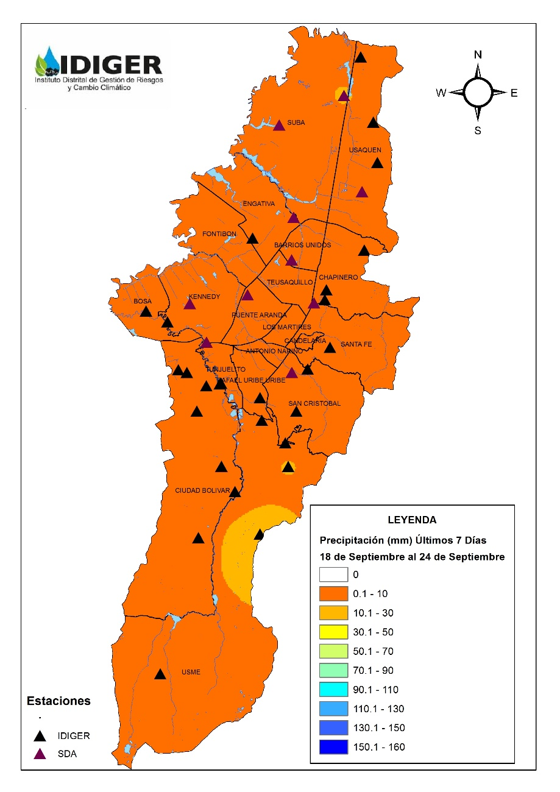
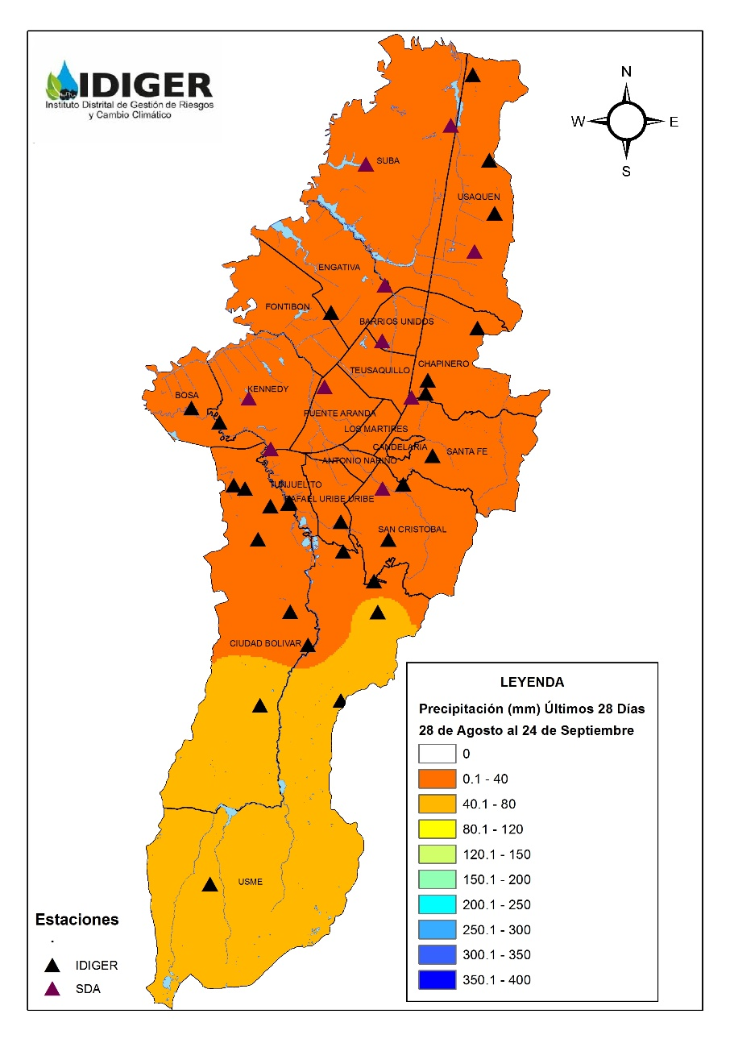
Seguimiento a lluvia acumulada
Distribución espacial de la precipitación acumulada 7 días (18 – 24 Septiembre)
Distribución espacial de la precipitación acumulada 28 días (28 Ago – 28 Sep)

Slide 27
Priorización por Lluvias
Diariamente se monitorea la lluvia acumulada de los últimos 7 días en la ciudad con base en registros de las estaciones administradas por el IDIGER y se compara con el análisis de información de lluvia crítica que puede detonar deslizamientos definida por Ingeocim (1998), con el fin que se preste atención a las zonas de ladera de algunas localidades, ya que es susceptible la ocurrencia de procesos de remoción.
Prioridad | Lluvias acumuladas de los 7 últimos días
Baja | 70 a 105 mm
Media | 105 a 140 mm
Alta | > 140 mm

Slide 28
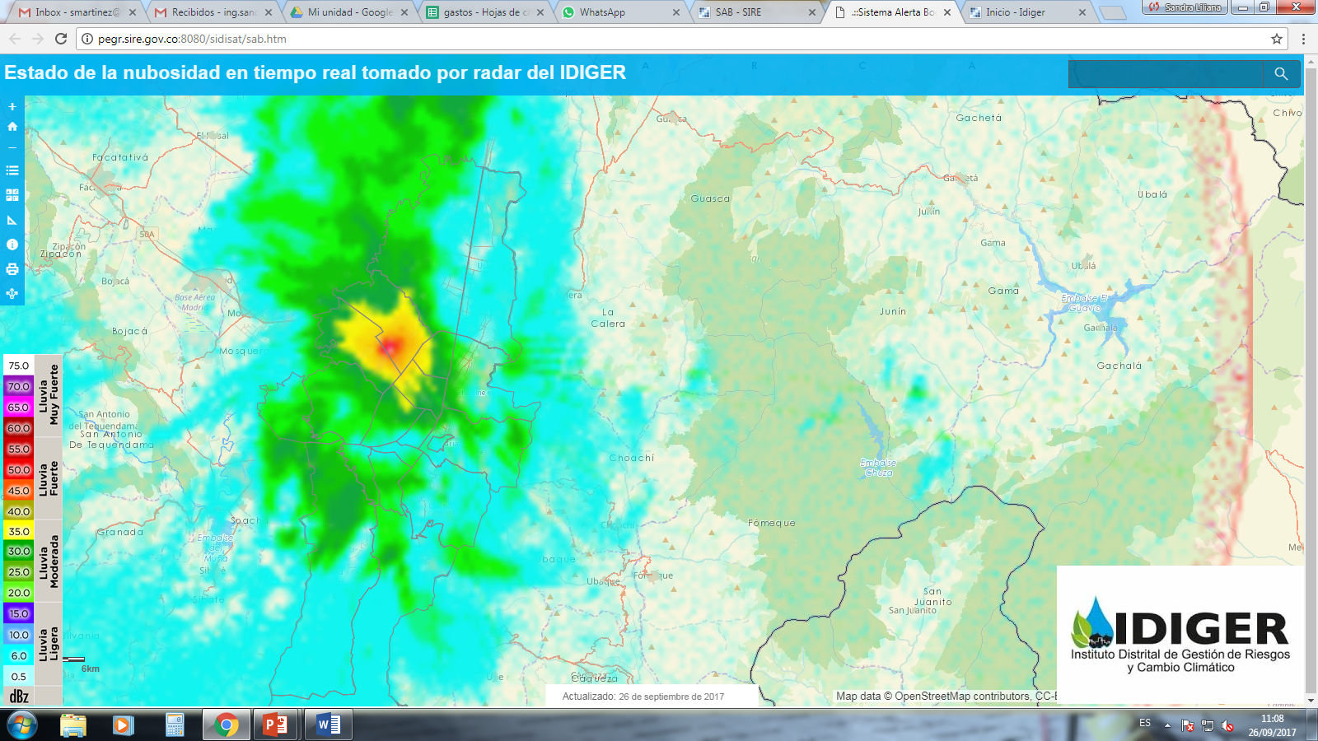
Monitoreo de nubosidad en tiempo real
Imagen del 26 de septiembre, 11:09hrs
Fuente. Idiger 2017
Link: http://www.sire.gov.co/web/sab

Slide 29
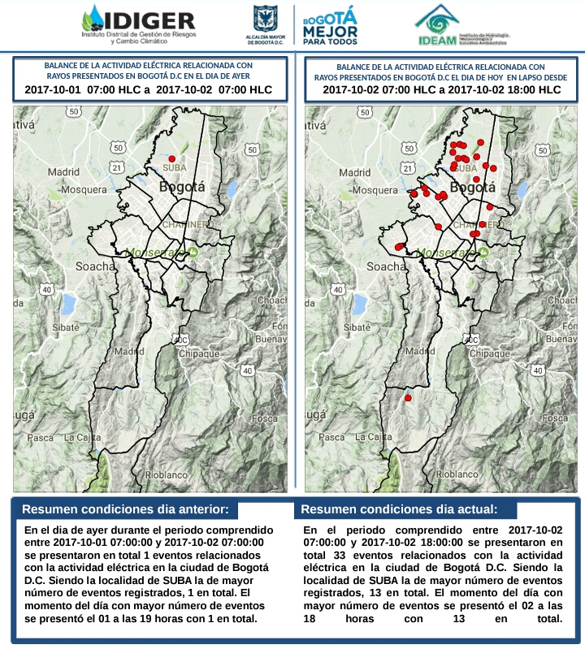
Monitoreo de tormentas eléctricas
Reporte del 2 de octubre
Fuente. Idiger 2017
Link: http://www.sire.gov.co/web/sab

Slide 30
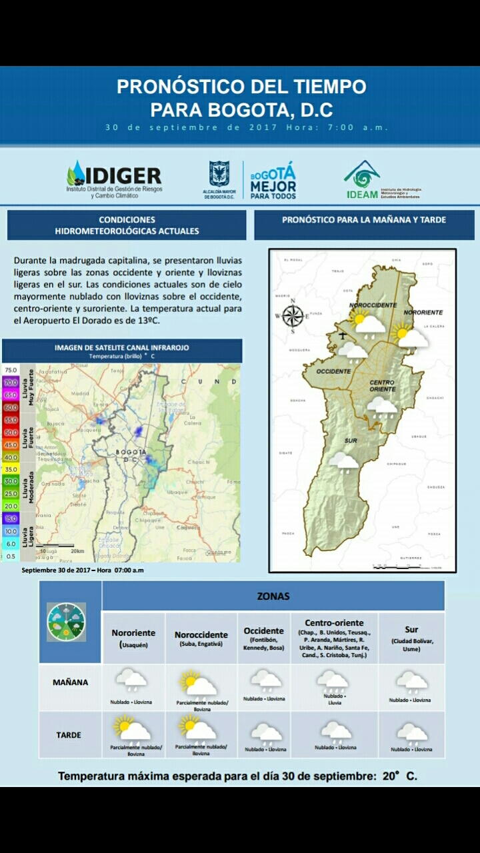
Pronóstico del tiempo
Reporte del 30 de septiembre
Fuente. Idiger 2017
Link: http://www.sire.gov.co/web/sab

Slide 31
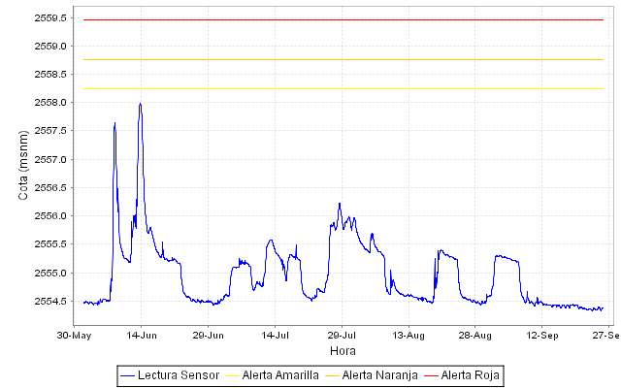
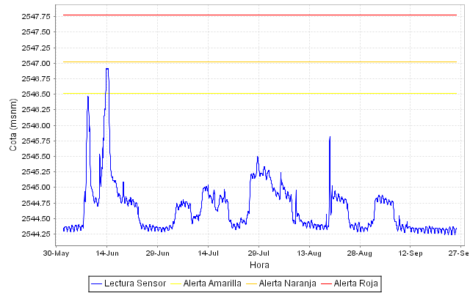
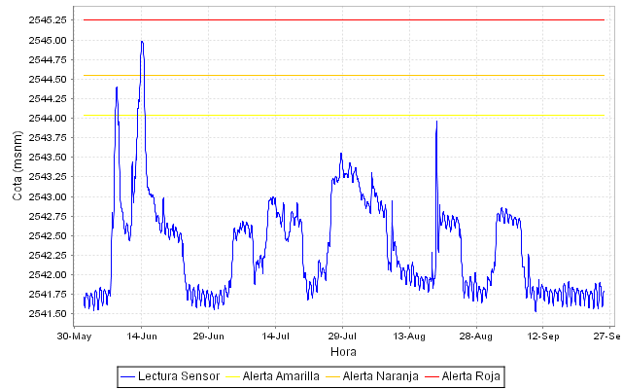
Monitoreo del IDIGER en la Cuenca Media y Baja del Río Tunjuelo / Jun – Ago 2017
Variación nivel
Estación San Benito – Cuenca Baja
Variación nivel
Estación Kennedy– Cuenca Baja
Variación nivel
Estación Independencia– Cuenca Baja

Slide 32
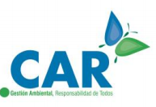





Comité Hidrológico de la Cuenca del Río Bogotá
El Comité Hidrológico es una instancia de coordinación, asesoría y apoyo para realizar conjuntamente la operación integral de los sistemas de abastecimiento del Río Bogotá y Chingaza (Resolución 0776 de 2008).
Integrantes
Invitados

Slide 33
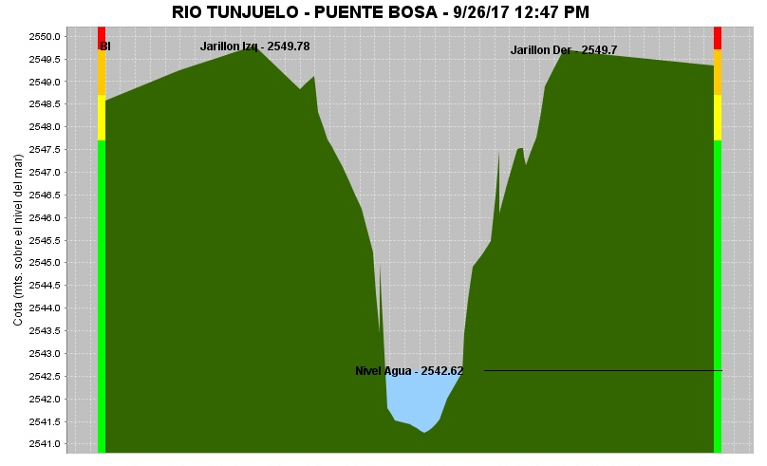
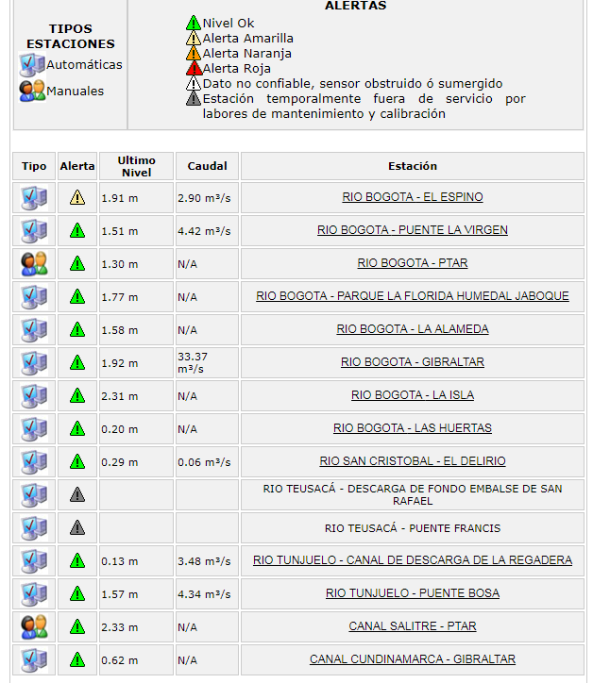
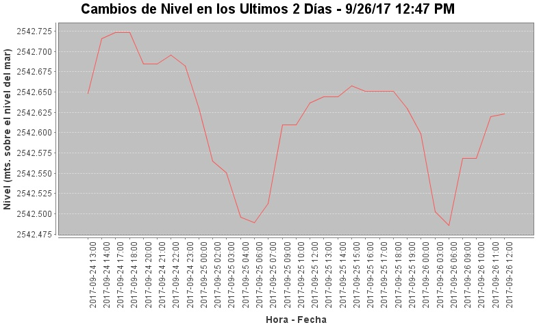
Monitoreo de la EAB en el Río Bogotá
Fuente:
http://www.acueducto.com.co/wpsv61/wps/portal
Nivel del río Bogotá en tiempo real

Slide 34
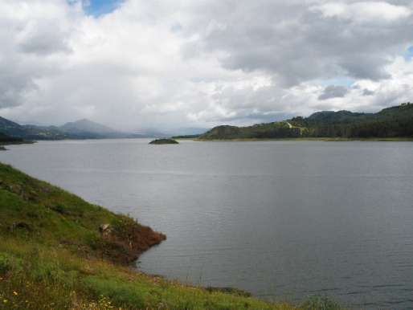
Monitoreo de la CAR en el Río Bogotá
Caudales Río Bogotá
24 de Septiembre – 00:00
ESTACIÓN | NIVEL (m) | CAUDAL (m³/s) | TENDENCIA
Saucio (Chocontá) | 0.36 | 0.39 | ESTABLE
Puente Florencia (Gachancipá) | 2.03 | 5.36 | ESTABLE
Tocancipa (Tocancipá) | 2.34 | 5.77 | ASCENDENTE
Puente Cundinamarca (Funza) | 1.11 | 19.12 | ASCENDENTE
Puente Adobes( Sopó) | 0.65 | 1.14 | DESCENDENTE
Pte. La Virgen ( Cota) | 1.10 | 2.86 | ESTABLE
Embalse Tominé
Fuente. CAR. 2017
Comportamiento de los embalses
24 de Septiembre – 00:00
EMBALSE | CAPACIDAD (Mm³) | VOLUMEN A LA FECHA (Mm³) | ESTADO (%) | DESCARGA (m³/S) | CAPACIDAD DE REGULACIÓN (Mm³) | TENDENCIA
Neusa | 117.0 | 82.452 | 70% | 2.00 | 34.55 | DESCENDENTE
Sisga | 90.00 | 64.366 | 72% | 3.00 | 25.63 | DESCENDENTE
Tominé | 619.6 | 212.740 | 34% | 7.00 | 406.81 | DESCENDENTE
TOTAL AGREGADO NORTE | 826.6 | 359.558 | 44% | 12.00 | 467.00 | DESCENDENTE

Slide 35
Contenido
6. Información Pública

Slide 36


Información Pública
"prevenir es tarea de todos“
Redes sociales
#TemporadaDeLluvias
Facebook Twitter Youtube Instagram Flick
Multimedia

Slide 37

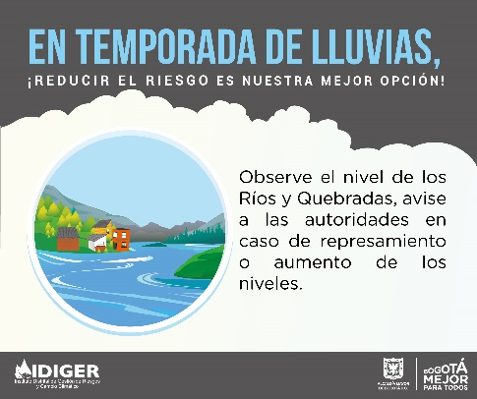
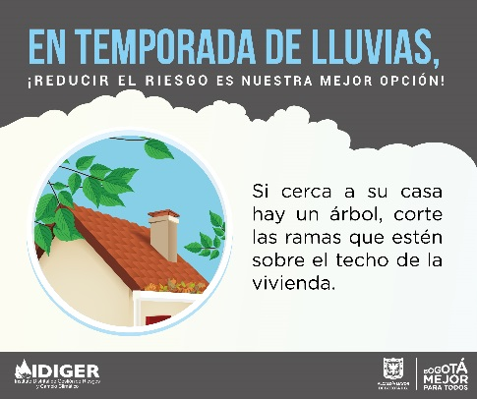
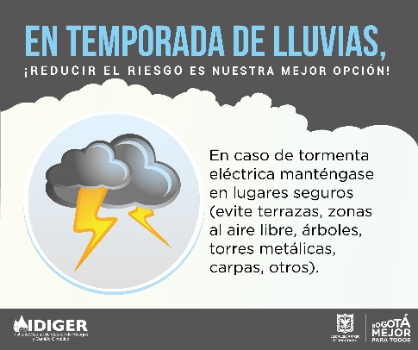
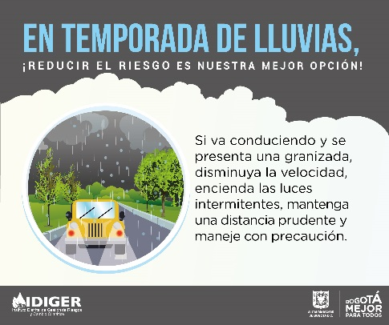
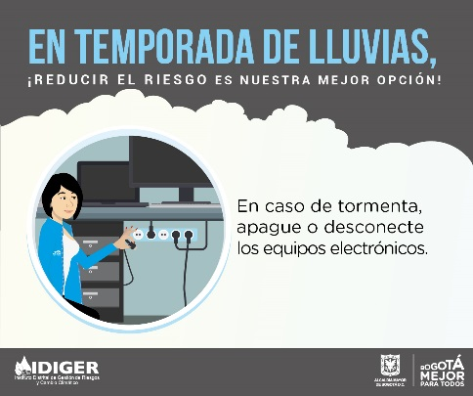
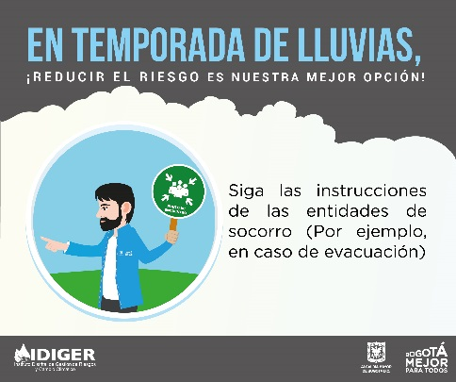
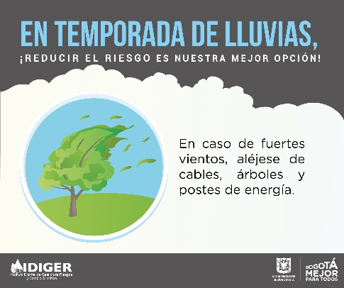
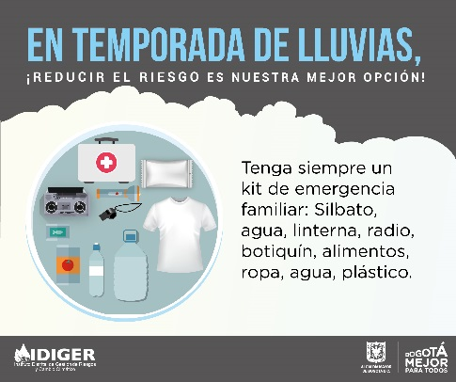
Información Pública
Piezas gráficas

Slide 38
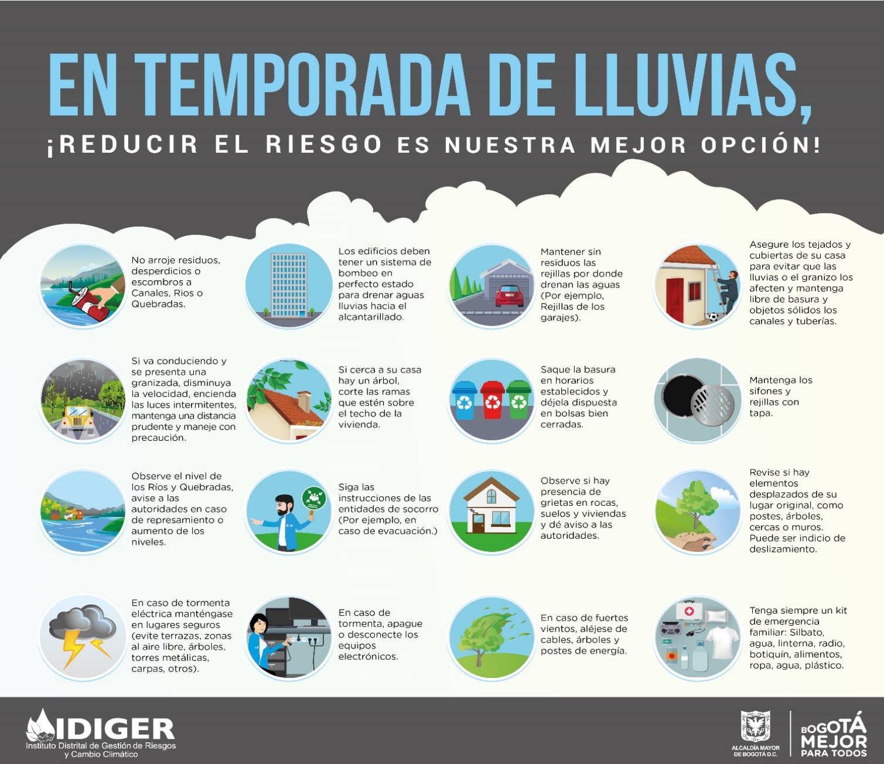
Información Pública

Slide 39
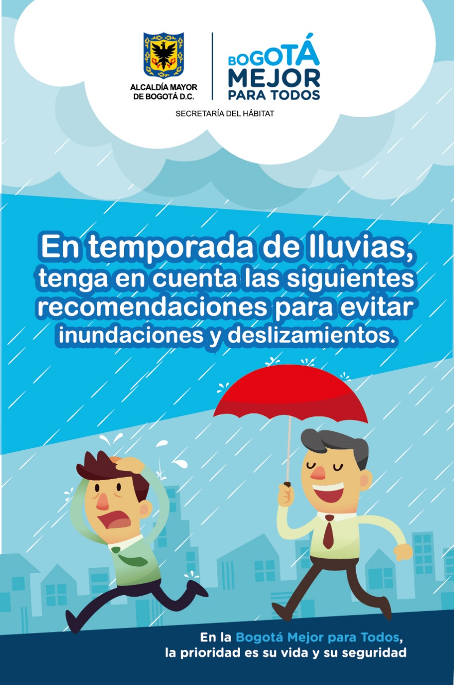
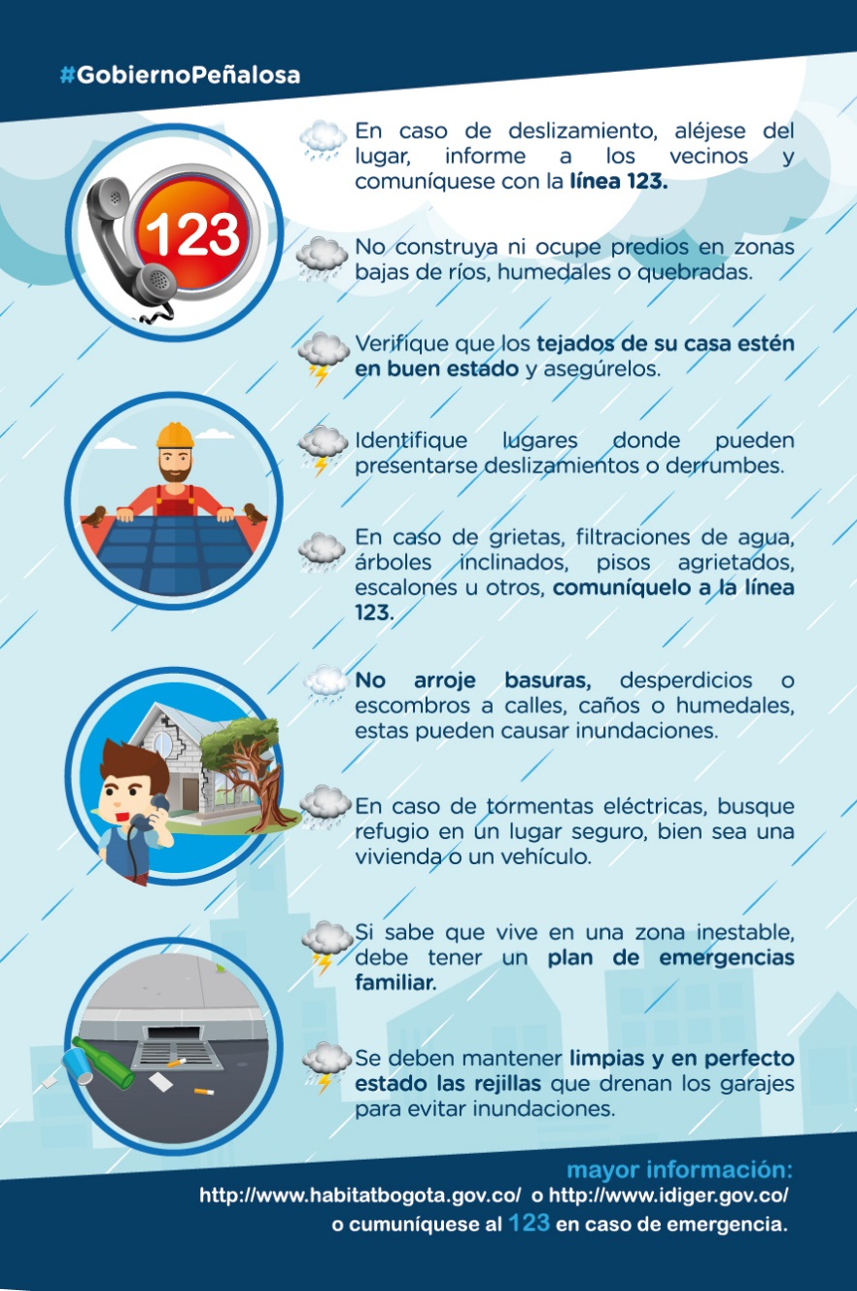
Información Pública

Slide 40
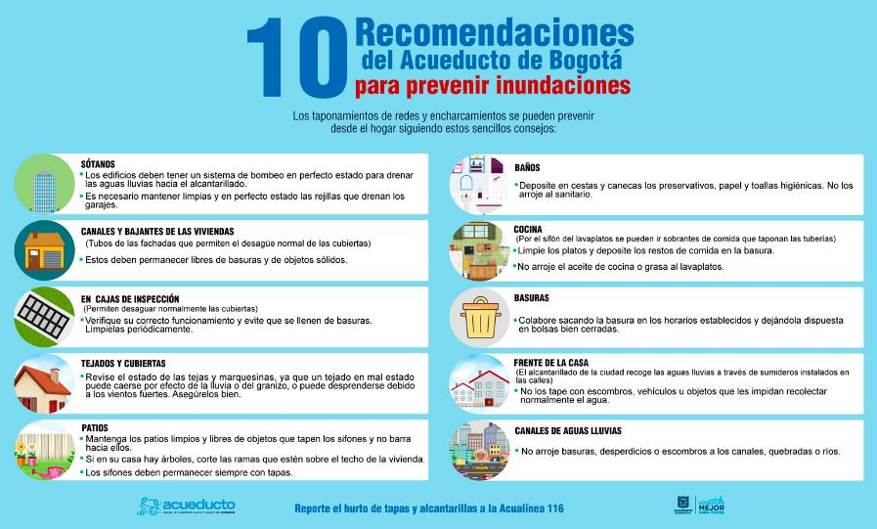
Información Pública

Slide 41
Contenido
7. Preparación y alistamiento

Slide 42
Preparación y Alistamiento IDIGER - Equipamiento
ELEMENTO | CLASE | TIPO | CANTIDAD
2"x2" tipo autocebante diésel encendido eléctrico | Motobomba | Autocebante de 2" | 5
Motobomba autocebante lombardini | Motobomba | Autocebante de 4" | 8
Motobomba autocebante diésel ihm modelo gs150 | Motobomba | Autocebante de 6" | 9
Motobomba univac gp-200-60b motor perkins - diesel | Motobomba | Autocebante de 8" | 2
Electrobomba estacionaria autocebante con motor de 12 hp diámetro de descarga 4" | Electrobomba | Estacionaria de 4" | 1
Electrobomba estacionaria de 6" tipo monoblock ihm | Electrobomba | Estacionaria de 6" | 2
Bomba sumergible, motor 7,5 hp mod. 2-7,5t | Electrobomba | Sumergible de 4" | 1
Bomba sumergible, motor 3,0 hp mod. Ms 30t | Electrobomba | Sumergible de 4" | 2
Bomba sumergible itt fly gt | Electrobomba | Sumergible de 6" | 6
Todos los equipos cuentan con sus accesorios e insumos para su correcta operación y funcionamiento
Recursos disponibles para manejo de inundaciones

Slide 43

Centro Distrital Logístico y de Reserva - IDIGER
TIPO DE AYUDA | CANTIDAD DISPONIBLE
 | EN BODEGA | EN CONTRATO
ALMOHADAS | 1525 | NO
COLCHONETAS | 1525 | NO
FRAZADAS | 1525 | NO
KITS LIMPIEZA | 500 | 6000
KITS COCINA | 90 | NO
ESTUFAS | 612 | NO
TEJAS DE ZINC | 1500 | 5000
SÁBANAS | 1525 | NO
PIJAMAS | 1200 | NO
CAMAROTES | 254 | 500
ELEMENTOS DE FERRETERÍA EN DIFERENTES CANTIDADES | SI | SI
Ayudas Humanitarias disponibles a septiembre 20 de 2017

Slide 44

Preparación UAECOB
Plan Operativo UAE Bomberos Bogotá
Recorridos de seguimiento y monitoreo.
Coordinación con SDGR-CC, IDEAM, EAB.
Monitoreo de niveles de cuerpos de agua.
Respuesta oportuna a eventos de búsqueda y rescate.
Optimizar uso de recursos.
Zonificación de la ciudad
ZONA | ESTACIONES
1 | B1 – Chapinero B13 – Caobos B14 – Bicentenario
2 | B6 – Fontibón B7 – Ferias B12 – Suba B15 – Garcés Navas
3 | B2 – Central B4 – Puente Aranda B5 – Kennedy B17 – Centro histórico
4 | B3 – Restrepo B9 – Bellavista B10 – Marichuela
5 | B8 – Bosa B16 – Venecia B11 – La Candelaria
Tronzado de individuo arbóreo – Vía a la Calera. Marzo 2016

Slide 45

Preparación SDIS
Plan Ola Invernal Secretaria Distrital de Integración Social
Disponibilidad de 2.335 personas en 582 grupos.
Alistamiento para la identificación de población afectada (F04, F05 y F06).
RECURSO | CANTIDAD
Personal disponible (en 582 grupos) | 2.335
Botas | 321
Chalecos | 214
Cascos | 104
Guantes | 264
Tapabocas | 744
Impermeables | 211
Megáfono | 16
Monogafas | 128
Gorras | 96
Linternas manos libres | 82
Linternas de mano | 47

Slide 46

Preparación SDS
Plan de respuesta desde el Sector Salud por Oleada Invernal - DUES
Disponibilidad de 104 personas, 13 Unidades Comando de Salúd Pública Locales, así como ambulancias Básicas y Medicalizadas de acuerdo a asignación de servicio.
CRUE.
Red Distrital de Vigilancia en Salud Pública.
Red de prestación de Servicios de Salud por niveles de complejidad.

Slide 47

Apoyo a la ejecución de los servicios de respuesta
Convenios Fondiger
RECURSO | CANTIDAD
Convenio 330 / 2017 – Bomberos Voluntarios Bogotá
Vehículo de respuesta con dotación para respuesta inicial | 3
Radioperador | 3
Tripulación (4 técnicos x turnos 8hrs) | 12
Convenio 018 / 2017 – Aguas Bogotá y EAB
Recursos | Sep | Oct
Cargadores Frontales | 2 | 1
Retroexcavadoras Tipo Oruga | 0 | 0
Retroexcavadoras Tipo Pajarita | 3 | 1
Minicargadores | 4 | 2
Volquetas Sencillas | 2 | 2
Camabajas | 2 | 2
Volquetas Doble troque | 11 | 11
Operarios | 163 | 163
RECURSO | CANTIDAD
Convenio 244 / 2017 – Cruz Roja Bogotá
Vehículo de respuesta con dotación para respuesta inicial | 1
Radioperador (1 x turnos 8hrs) | 3
Tripulación (5 técnicos x turnos 8hrs) | 15
Convenio 199 / 2017– Defensa Civil
Vigías | 8
Brigadas (8 personas) | 4
Vehículo 4x4 | 4
Motocicleta | 4

Slide 48
Contenido
8. Respuesta

Slide 49
Servicios de Respuesta
Entidades Distritales Ejecutoras de la Respuesta a Emergencias | Servicios de Respuesta
 | 1 | 2 | 3 | 4 | 5 | 6 | 7 | 8 | 9 | 10 | 11 | 12 | 13 | 14 | 15 | 16
 | Accesibilidad y transporte | Salud | Búsqueda y rescate | Extinción de incendios | Manejo de materiales y/o residuos peligrosos | Evacuación asistida | Ayuda humanitaria | Alojamientos temporales | Agua potable | Energía y gas | Telecomunicaciones para la comunidad | Restablecimiento de contactos familiares | Saneamiento básico | Manejo de escombros y residuos vegetales | Manejo de cadáveres | Seguridad y convivencia
Secretaría Distrital de Ambiente |  |  |  | R | R |  |  |  | R |  |  |  | R | R
Secretaría Distrital de Gobierno |  |  |  |  |  |  |  |  |  |  |  |  |  |  |  | R
Secretaría Distrital de Hábitat |  |  |  |  |  |  |  |  | R | R | R |  | R
Secretaría Distrital de Integración Social |  |  |  |  |  |  | R | RP |  |  |  | R
Secretaría Distrital de Movilidad | RP
Secretaría Distrital de Salud |  | RP |  |  | R |  |  | R | R |  |  |  | R
Secretaría Distrital de Seguridad, Convivencia y Justicia |  |  |  |  |  |  |  |  |  |  |  |  |  |  |  | RP
Instituto de Desarrollo Urbano | R |  |  |  |  |  |  |  |  |  |  |  |  | R
Instituto Distrital de Protección y Bienestar Animal | R | R |  |  |  | R |  | R
Instituto Distrital de Gestión de Riesgos y Cambio Climático |  |  | R | R |  | RP | RP | R |  | R | R | RP | R | R |  | R
Instituto Distrital para la Protección de la Niñez y la Juventud |  |  |  |  |  |  |  | R
Instituto Distrital de Recreación y Deporte | R |  |  |  |  |  |  | R

Slide 50
Servicios de Respuesta
Entidades Distritales Ejecutoras de la Respuesta a Emergencias | Servicios de Respuesta
 | 1 | 2 | 3 | 4 | 5 | 6 | 7 | 8 | 9 | 10 | 11 | 12 | 13 | 14 | 15 | 16
 | Accesibilidad y transporte | Salud | Búsqueda y rescate | Extinción de incendios | Manejo de materiales y/o residuos peligrosos | Evacuación asistida | Ayuda humanitaria | Alojamientos temporales | Agua potable | Energía y gas | Telecomunicaciones para la comunidad | Restablecimiento de contactos familiares | Saneamiento básico | Manejo de escombros y residuos vegetales | Manejo de cadáveres | Seguridad y convivencia
Jardín Botánico "José Celestino Mutis" |  |  |  |  |  |  |  |  |  |  |  |  |  | R
Policía Nacional – MEBOG | R |  | R | R | R | R |  |  |  |  |  | R |  |  | R | R
Unidad Administrativa Especial Cuerpo Oficial de Bomberos |  |  | RP | RP | RP | R |  |  |  |  |  |  | R | R
Unidad Administrativa Especial de Rehabilitación y Mantenimiento Vial | R |  | R |  |  |  |  |  |  |  |  |  |  | RP
Unidad Administrativa Especial de Servicios Públicos |  |  |  |  | R |  |  | R |  | R |  |  | RP | R | RP
Empresa de Acueducto de Bogotá – ESP |  |  |  | R |  |  |  | R | RP |  |  |  | R | R
Grupo Energía de Bogotá |  |  |  |  |  |  |  |  |  | R
Transmilenio S.A | R
Terminal de Transporte S.A. | R
Alcaldías locales | R |  |  |  | R | R |  | R |  |  |  |  |  | R |  | R
Alta Consejería para los Derechos de las Víctimas |  |  |  |  |  |  | R | R
Instituciones prestadoras de salud públicas y privadas |  | R |  |  |  |  |  | R |  |  |  |  | R

Slide 51
Funciones de Respuesta
Función de Respuesta |  | Descripción
1 | Planeación y manejo general de la respuesta | Formular el plan de acción de la respuesta de acuerdo con el evento, los daños y la crisis social presentada; coordinando la ejecución suficiente, oportuna y efectiva de los servicios de respuesta. Incluye el seguimiento permanente a la emergencia y la reorientación de las medidas implementadas.
2 | Evaluación de daños, riesgos asociados y análisis de necesidades | Levantar, consolidar y analizar la información sobre la magnitud de los daños, la afectación social y física; identificando nuevas condiciones de riesgo derivadas del evento y los daños ya ocurridos. Incluye la identificación y cuantificación de necesidades inmediatas y futuras con el fin de activar o suspender servicios y funciones de respuesta. La evaluación de daños puede llegar a ser requerida en diferentes momentos y niveles de detalle: información aproximada para necesidades inmediatas y detallada para necesidades futuras.
3 | Información pública | Informar oficial, pública y masivamente sobre las causas, efectos, acciones adelantadas y recomendaciones durante una emergencia.
4 | Logística | Asegurar el aprovisionamiento y distribución de suministros y servicios, montaje y desmontaje de instalaciones y equipos, así como servicios de bienestar y la atención en salud para los ejecutores de la respuesta mediante la gestión contractual, la administración de los recursos y servicios de soporte requeridos.
5 | Telecomunicaciones para la respuesta | Mantener las comunicaciones remotas entre los diferentes ejecutores de los servicios y funciones de respuesta; instalando sistemas de telecomunicación y asegurando la dotación de equipos de comunicaciones para vehículos, personal e instalaciones para la respuesta.
6 | Aspectos financieros | Analizar las necesidades de recursos financieros, la identificación de fuentes de financiamiento, la gestión de los recursos según fuente, la asignación y seguimiento a la inversión; garantizando su disponibilidad para soportar la prestación de los servicios y funciones de respuesta.
7 | Aspectos jurídicos | Velar por el cumplimiento del marco jurídico en la prestación de servicios y funciones de respuesta a emergencias; así como formular mecanismos de soporte jurídicos que apoyen su ejecución. Contempla la adopción de actos administrativos, asesoría jurídica en los procesos contractuales, emisión de conceptos jurídicos, emisión de declaratorias de calamidad pública y la atención a los requerimientos de los organismos de control, así como todas las acciones, recomendaciones y asesorías necesarias para la prevención del daño antijurídico.

Slide 52
Niveles de Coordinación
Unidad de Coordinación |  |  |  | Cuándo | Dónde
1 | Red Distrital de Comunicaciones de Emergencias |  |  | Comunicación permanente para notificaciones y articular recursos en emergencias cotidianas | Red de radiocomunicaciones
 | 2 | Puesto de Mando Unificado – PMU |  | Se activa ante la presencia de dos o más entidades respondientes | Se ubica en terreno (próximo a la zona de afectada), con instalaciones provisionales.
 |  | 3 | Centro de Operaciones de Emergencias – COE | Se activa por solicitud del Director del IDIGER en situación intensa o extendida de daños y/o crisis social* | Se ubica en el Centro de Comando, Control, Comunicaciones y Cómputo de Bogotá – C4 Calle 20 # 68A – 06
 |  |  | Consejo Distrital de Gestión de Riesgos y Cambio Climático CDGR-CC** | Se activa por solicitud del Alcalde Mayor, el Secretario General o el Director del IDIGER | Se ubica en la Alcaldía Mayor de Bogotá, Carrera 8 # 10 – 65

Slide 53
Contenido
9. Medidas territoriales

Slide 54
Medidas en las Localidades
20 localidades
CLGR-CC
  Componentes:
  Barrio y/o cuerpo de agua
  Dirección
  Situación problema
  Factores generadores de riesgo
  Actores generadores de riesgo
  Acciones para llegar a la situación deseada
  Responsable
  Registro fotográfico
  Seguimiento.
Matriz de Puntos Críticos
por Localidad
Panorama de Riesgos
por Localidad

Slide 55
La efectividad de la respuesta, depende de la calidad de la preparación

